Slide 1
Pharm Syrup Ultra Firmware
V1.1.0r2
24-11-23

Slide 2
1. Revision History
Emergency Button 추가, V1.1.0r1
각 펌프당 1개씩 추가(총 5개)
동작 중 혹은 ‘SET’ 상태에서 정지버튼을 누르면, 해당 펌프를 초기화함
OLED 초기화
조광형버튼 OFF
환자 정보 초기화
OLED Display 변경(SSD1306 -> SSD1309), V1.1.0r2
Display 지원 라이브러리 변경(SSD1306 Custom fork 기반 코드 수정)
https://github.com/cwal1220/Adafruit_SSD1306
기존 코드와 회로도는 동일하게 사용
Display 갱신 속도 개선
Display 출력 정보 변경
폰트 사이즈 변경
한글: 16x16, 자간16 -> 32x32, 자간 32
영문, 숫자: 8x16, 자간8 -> 16x32, 자간 24
출력 내용 변경
AS-IS: 제목, 약물명, 환자명, 용량
TO-BE: 환자명, 용량만 출력

Slide 3
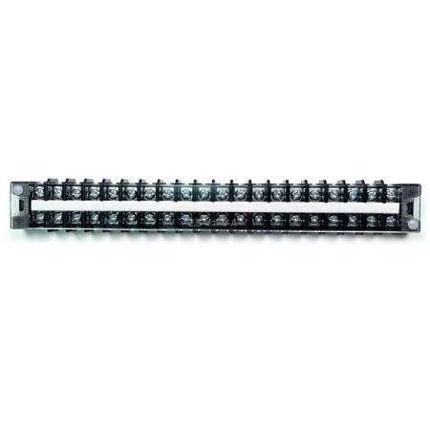
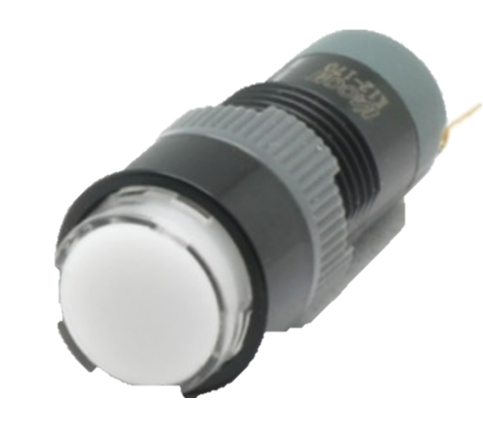
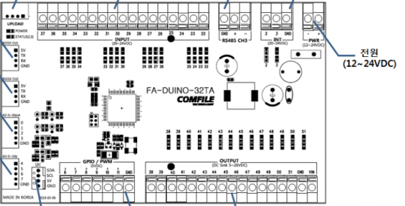
1. 연결구성도 – 전체 시스템
+
펌프1
정지버튼
펌프2
정지버튼
펌프3
정지버튼
펌프4
정지버튼
펌프5
정지버튼
표기된 부분 외의 회로도는 기존과 동일
USB-C

Slide 4
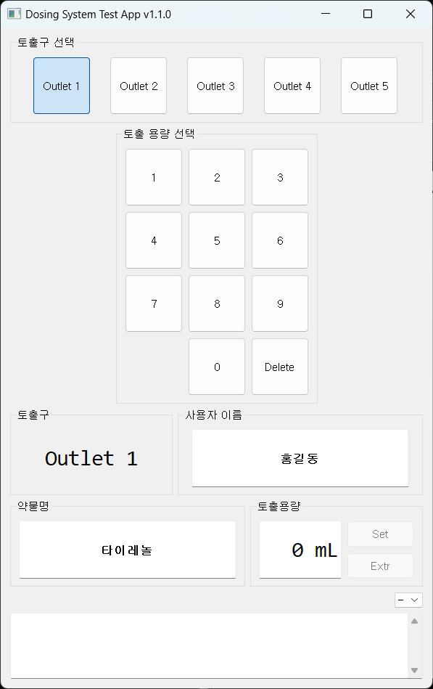
3. Test GUI
2. 토출구 선택
3. 토출할 용량을 키패드를 이용해 입력
dosing_test_app_v1.1.0.exe 실행
4. 사용자 이름 입력
7. Set을 눌러 토출 용량 설정.
8. Extr을 눌러 토출 준비
5. 약물 명 입력
6. 0~300 범위의
토출 용량 선택
1. Faduino의 COM port 선택

Slide 5
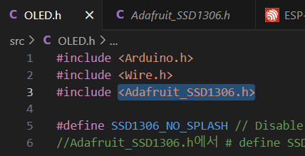
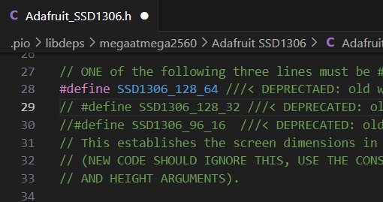
3. Trouble Shooting
V1.1.0r2에서는 Adafruit_SSD1306.h 파일을 수정하실 필요가 없습니다.
LCD가 이상하게 출력되는 경우
Adafruit_SSD1306.h의 #define SSD1306_128_32 주석 및 #define SSD1306_128_64주석 해제
Ctrl + Click
위의 사진처럼 코드를 수정

